Slide 1
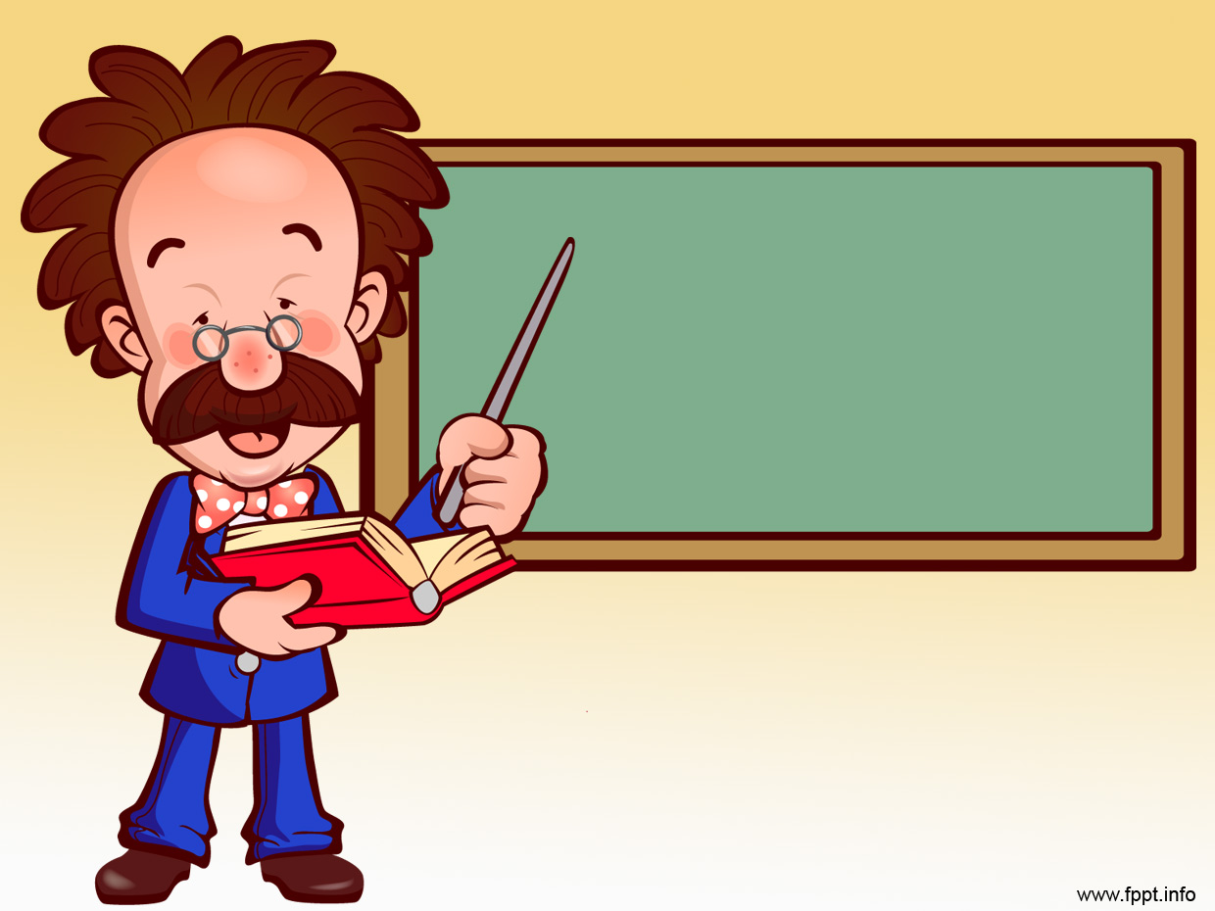
Игра со зрителями

Slide 2
Какой цветок имеет непосредственное отношение к царю зверей?
львиный зев

Slide 3
Кто адресовал свое письмо «на деревню дедушке»?
Ванька Жуков

Slide 4
Какой «камень» грызут студенты ?
гранит

Slide 5
Какой цветок был много веков символом французских королей?
лилия

Slide 6
Как называется порода больших собак, а также остров, принадлежащий Канаде?
Ньюфаундленд

Slide 7
Как звали арапа Петра Великого?
Ибрагим Ганнибал

Slide 8
В какой стране кошка является священным животным?
Египет

Slide 9
Какой предмет домашнего обихода сбежал от Федоры?
посуда

Slide 10
Какой цветок имеет всего один лепесток?
калла

Slide 11
Как называется награда американской киноакадемии?
Оскар

Slide 12
Как в Англии называют полицейских?
Бобби

Slide 13
Какой единственный штат США расположен на острове?
Гавайи

Slide 14
Как зовут иностранного экскурсовода, которого недолюбливают поляки?
Иван Сусанин

Slide 15
Как зовут единственную женщину в мире, которая может путешествовать по всему миру без паспорта?
Елизавета II

Slide 16
Лист какого дерева изображен на флаге Канады?
клен

Slide 17
Столица Австралии?
Канберра

Slide 18
Соревнования по какому виду спорта проводятся в Уимблдоне?
по теннису

Slide 19
Как зовут принцессу – возлюбленную Аладдина из диснеевского мультфильма?
Жасмин

Slide 20
Как называют специалиста по раскрытию преступлений и литературное произведение?
детектив

Slide 21
В какое время традиционно пьют чай в Англии?
в 17.00

